Slide 1
COS242 – Teoria dos Grafos Trabalho Prático – Parte 3
Alunos:
Bruno Tourinho Tomas
Jonathan Augusto da Silva

Slide 2
Sumário
Objetivo
Implementação
Resultados dos Estudos de Caso

Slide 3
Objetivo
Expandir a biblioteca desenvolvida nas partes 1 e 2, para projetar e implementar um algoritmo para resolver o clássico problema do caixeiro viajante (travelling salesman problem), em sua variação euclidiana.
O problema do caixeiro viajante é NP-completo, ou seja, não se conhece solução eficiente (tempo polinomial) para ele, assim como para sua versão euclidiana.

Slide 4
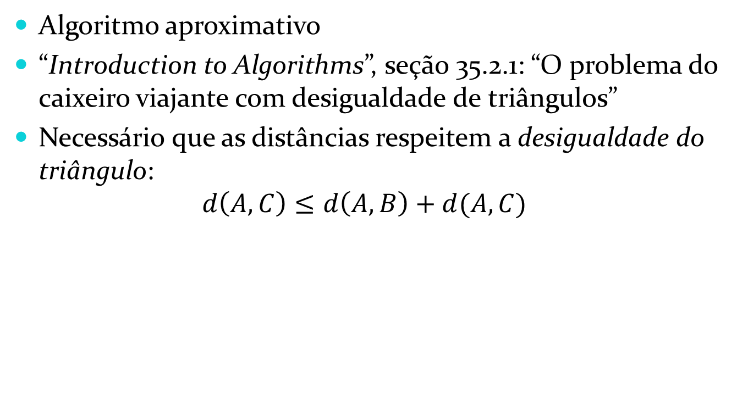
Implementação
Algoritmo aproximativo
“Introduction to Algorithms”, seção 35.2.1: “O problema do caixeiro viajante com desigualdade de triângulos”
Necessário que as distâncias respeitem a desigualdade do triângulo: $d\left(A,C\right)≤d\left(A,B\right)+d(A,C)$

Slide 5
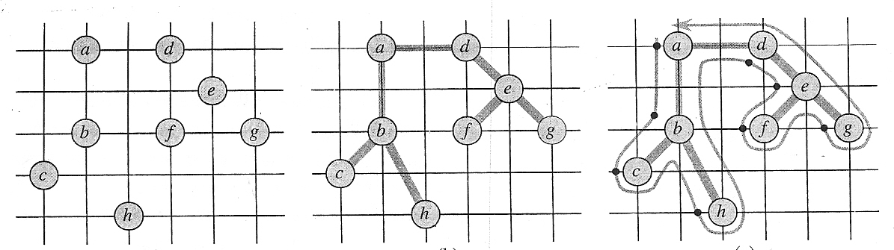
Implementação
Basicamente:
Encontrar a MST
Percorrer a árvore utilizando DFS
Resultado: ciclo hamiltoniano
(“Introduction to Algorithms”, Cormen, T. et al.)

Slide 6
Resultados dos Estudos de Caso

Slide 7
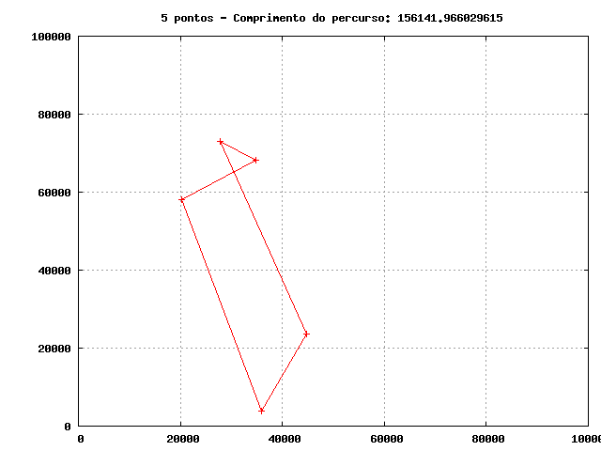
points-5.txt
Custo total: 156142 Caminho: 1 4 2 5 3 1

Slide 8
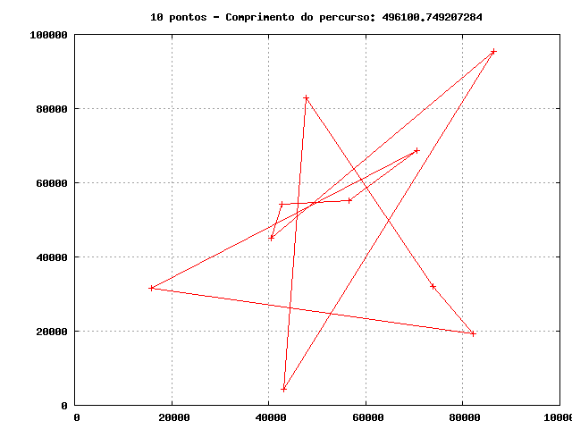
points-10.txt
Custo total: 241403 Caminho: 1 8 5 6 4 10 2 3 9 7 1

Slide 9
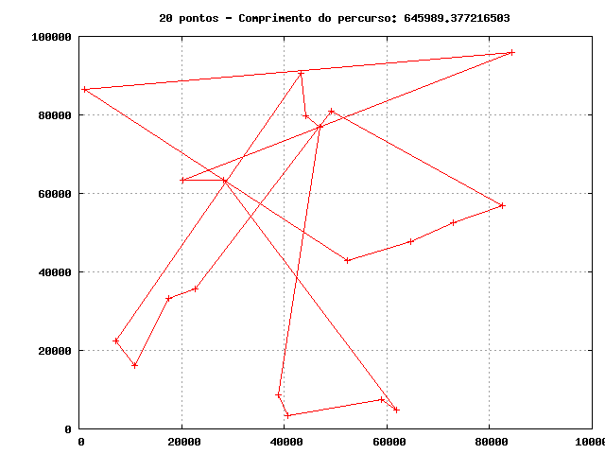
points-20.txt
Custo total: 384213 Caminho: 1 15 7 14 3 10 20 19 16 12 11 5 13 6 4 9 18 8 17 2 1

Slide 10
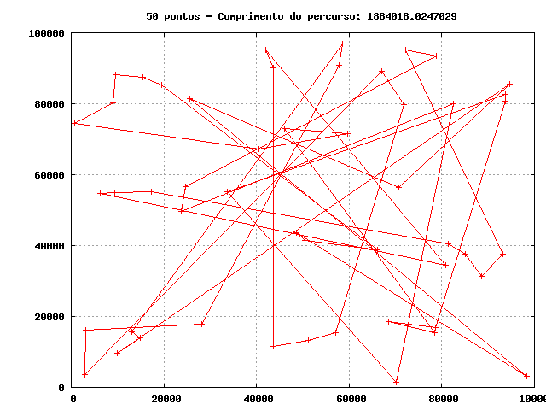
points-50.txt
Custo total: 922810

Slide 11
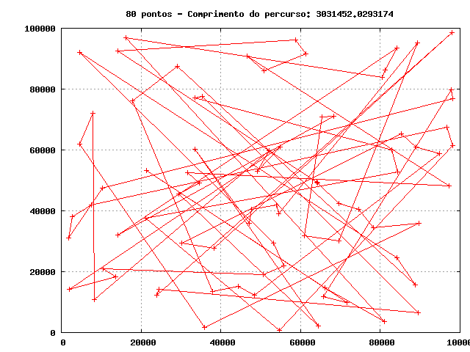
points-80.txt
Custo total: 1.32249e+006

Slide 12
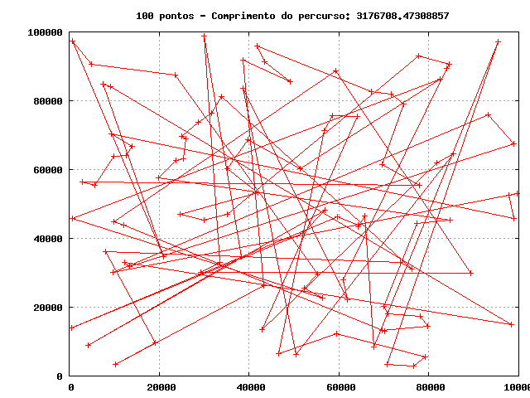
points-100.txt
Custo total: 1.48584e+006

Slide 13
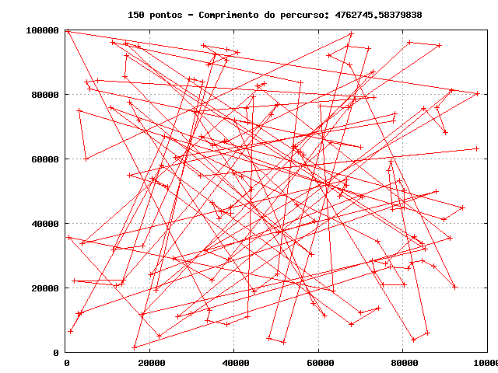
points-150.txt
Custo total: 2.05337e+006

Slide 14
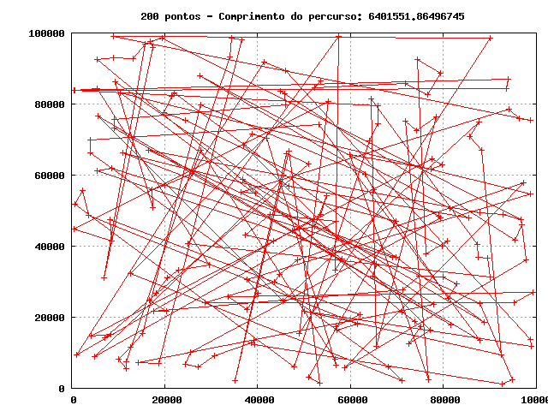
points-200.txt
Custo total: 2.72919e+006

Slide 15
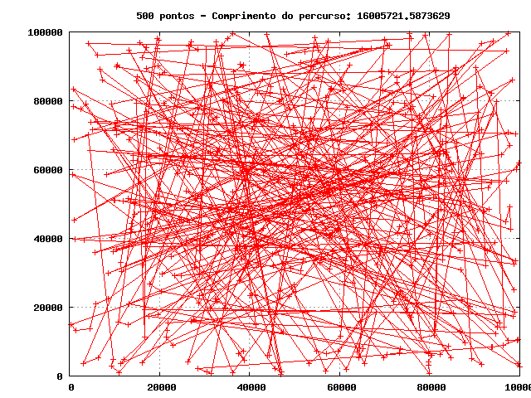
points-500.txt
Custo total: 6.29196e+006

Slide 16
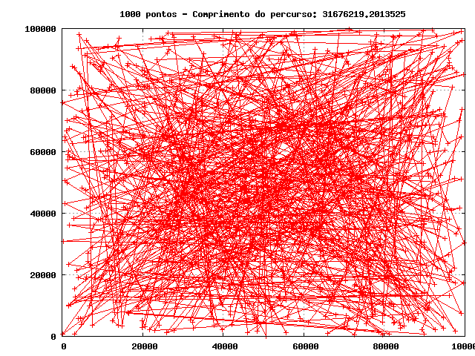
points-1000.txt
Custo total: 1.09491e+007

Slide 17
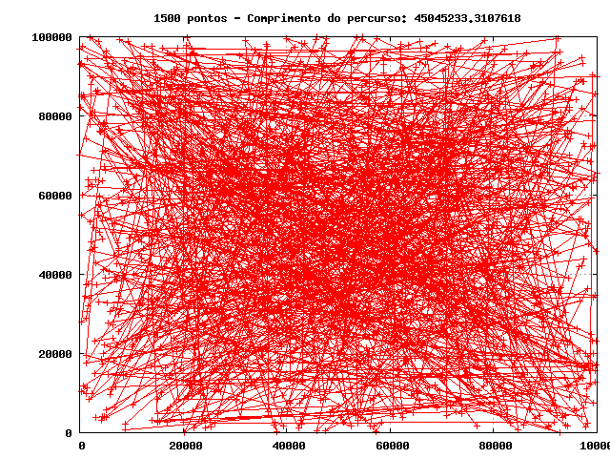
points-1500.txt
Custo total: 1.66486e+007

Slide 18
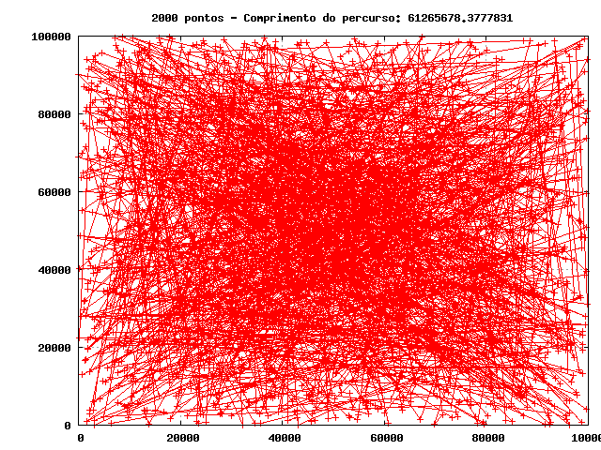
points-2000.txt
Custo total: 2.09252e+007

Slide 19
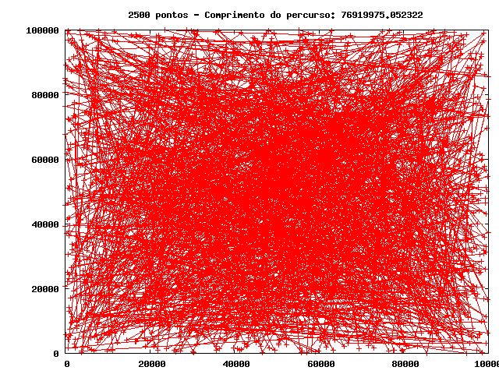
points-2500.txt
Custo total: 2.64473e+007

Slide 20
COS242 – Teoria dos Grafos Trabalho Prático – Parte 3
bruno_tomas@poli.ufrj.br jonathanaugusto@poli.ufrj.br

